Slide 1

IV Всероссийский педагогический конкурс «Моя лучшая презентация»
Образовательная модель по формированию функциональной грамотности:
из опыта работы МБОУ Лицея №3 Барабинского района Новосибирской области
Авторы: Заиченко Н.А., Кондакова О.В.,
Заместители директора по УВР
2025 г.

Slide 2
IV Всероссийский педагогический конкурс «Моя лучшая презентация»
Понятие «функциональная грамотность» непосредственно связано с качеством и доступностью образования, способностью обучающихся выдержать конкуренцию, овладением новыми знаниями и технологиями, умением адаптироваться к изменяющимся условиям обучения, будущей профессиональной деятельности.

Slide 3
IV Всероссийский педагогический конкурс «Моя лучшая презентация»
Цель:
создание условий для формирования функциональной грамотности (читательской, математической, естественно-научной) среди обучающихся посредством актуализации межпредметных связей в образовательном процессе.

Slide 4
IV Всероссийский педагогический конкурс «Моя лучшая презентация»
Задачи:
- формирование единого понимания приоритетности и способов формирования функциональной грамотности у всех участников образовательного процесса;
- анализ и корректировка содержания основных образовательных программ;
- развитие эффективных образовательных практик, существующих в образовательных организациях, для перехода от предметных знаний, умений и навыков к метапредметным компетенциям;
- выявить затруднения и проблемы, имеющие место в реализации ФГОС, для принятия своевременных мер по обеспечению успешного выполнения задачи повышения качества образования;
- повышение квалификации по вопросам формирования функциональной грамотности обучающихся;
- организационное, информационное обеспечение и управление формированием функциональной грамотности обучающихся;
- диагностика сформированности функциональной грамотности обучающихся.

Slide 5
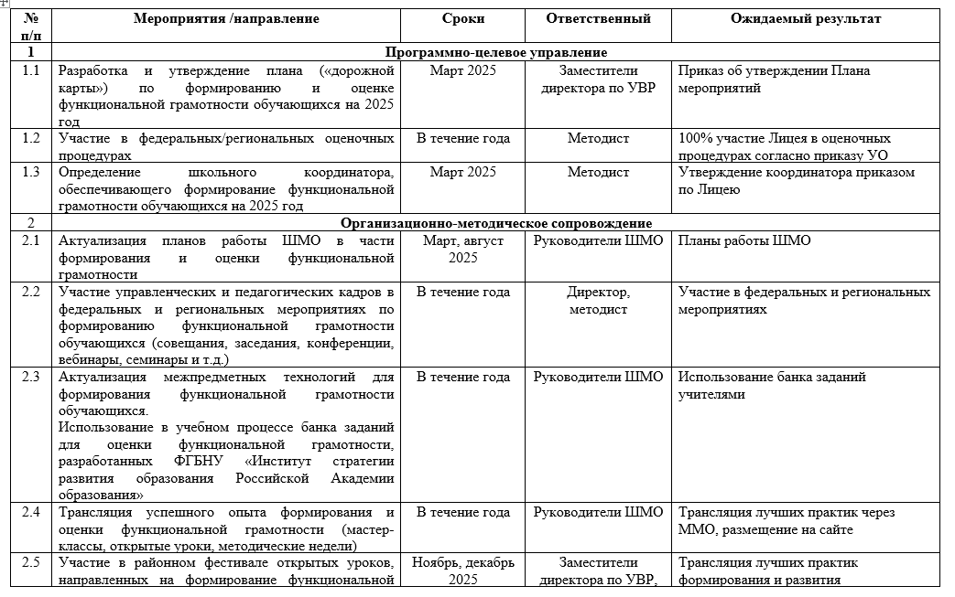
IV Всероссийский педагогический конкурс «Моя лучшая презентация»
План мероприятий («дорожная карта»),
направленных на формирование и оценку функциональной грамотности обучающихся в МБОУ Лицее №3 на 2025 год

Slide 6
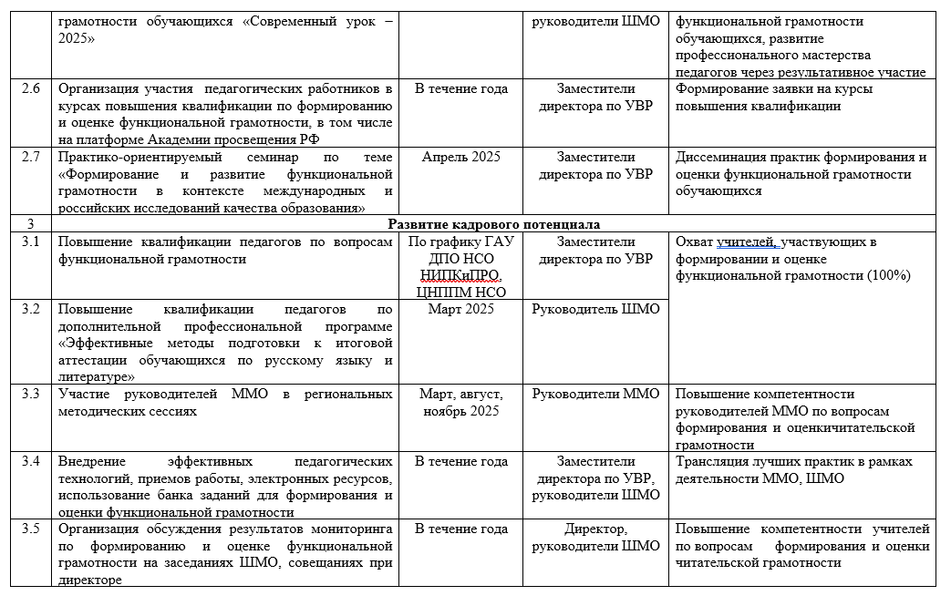
IV Всероссийский педагогический конкурс «Моя лучшая презентация»
План мероприятий («дорожная карта»),
направленных на формирование и оценку функциональной грамотности обучающихся в МБОУ Лицее №3 на 2025 год

Slide 7
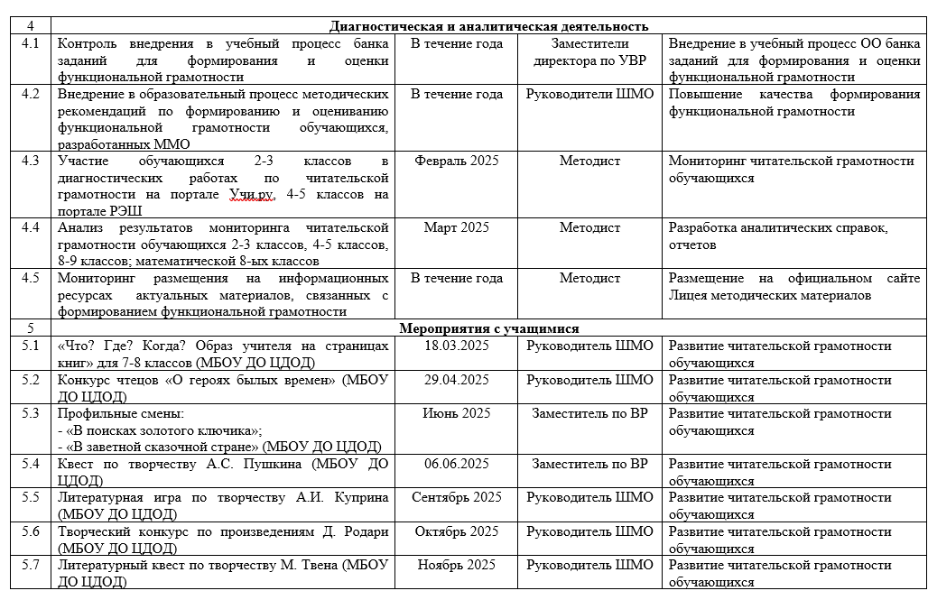
IV Всероссийский педагогический конкурс «Моя лучшая презентация»
План мероприятий («дорожная карта»),
направленных на формирование и оценку функциональной грамотности обучающихся в МБОУ Лицее №3 на 2025 год

Slide 8
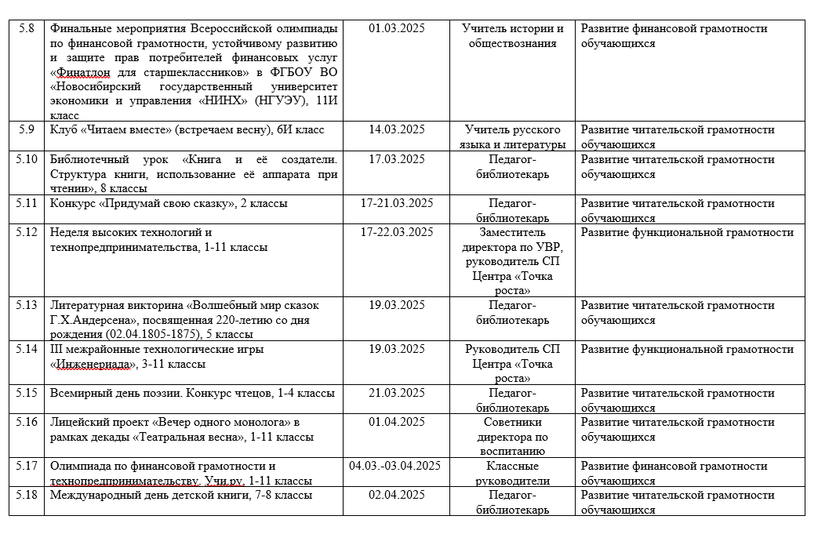
IV Всероссийский педагогический конкурс «Моя лучшая презентация»
План мероприятий («дорожная карта»),
направленных на формирование и оценку функциональной грамотности обучающихся в МБОУ Лицее №3 на 2025 год

Slide 9
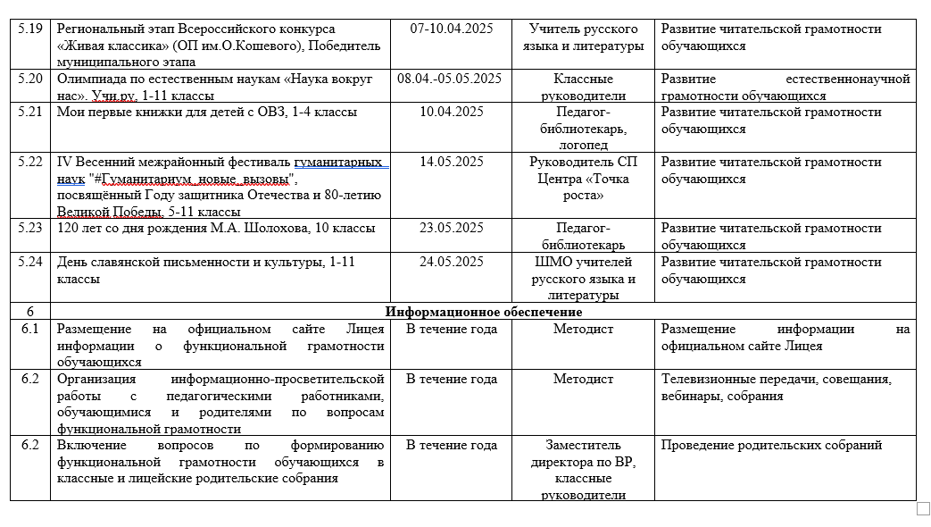
IV Всероссийский педагогический конкурс «Моя лучшая презентация»
План мероприятий («дорожная карта»),
направленных на формирование и оценку функциональной грамотности обучающихся в МБОУ Лицее №3 на 2025 год

Slide 10

IV Всероссийский педагогический конкурс «Моя лучшая презентация»
Модель организации формирования функциональной грамотности

Slide 11
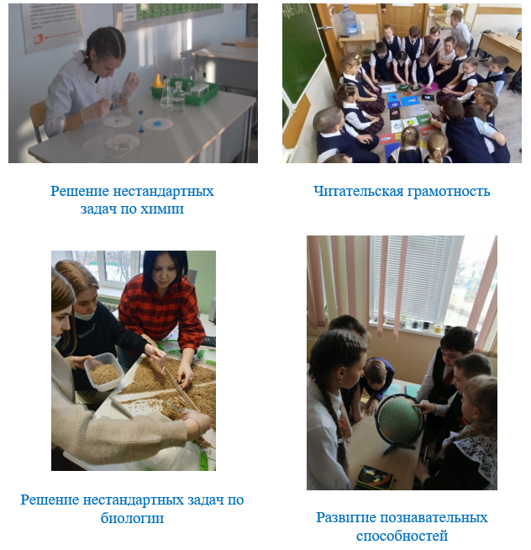
IV Всероссийский педагогический конкурс «Моя лучшая презентация»
Фотоотчет с занятий курсов внеурочной деятельности

Slide 12
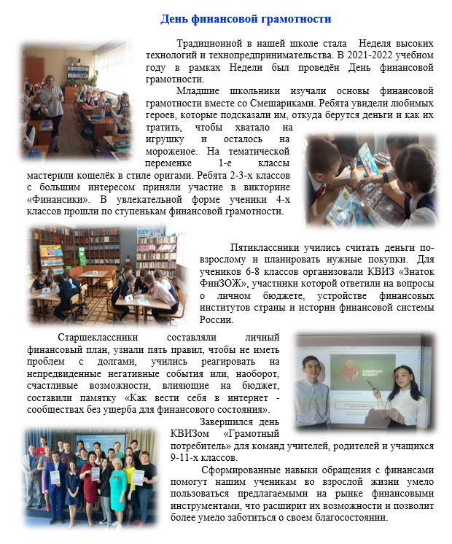
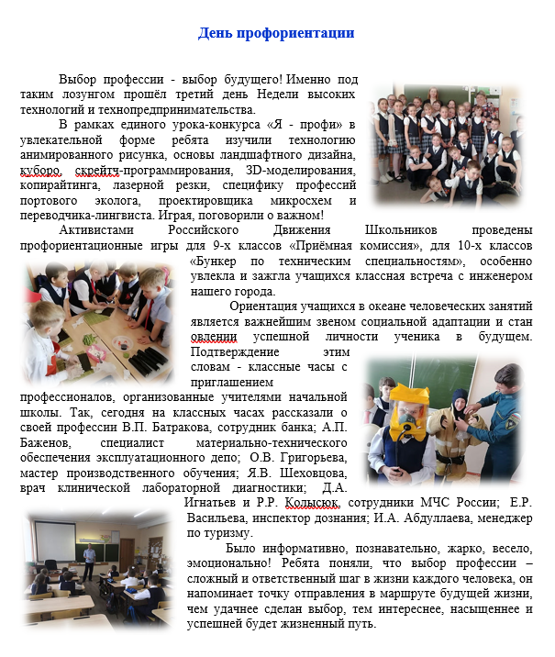
IV Всероссийский педагогический конкурс «Моя лучшая презентация»
Неделя высоких технологий и технопредпринимательства

Slide 13
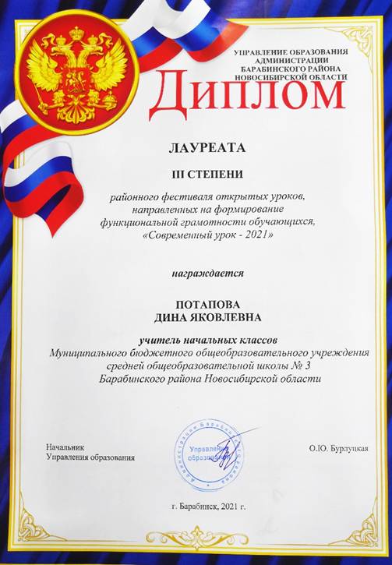

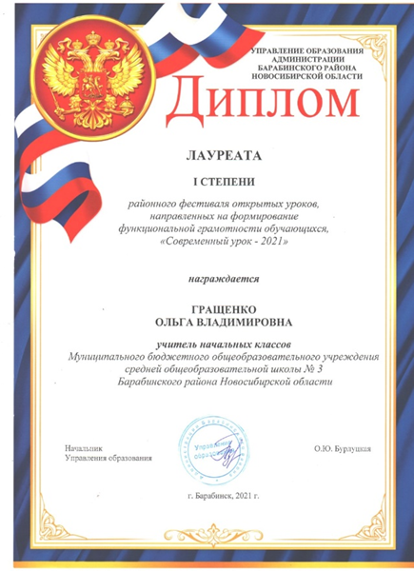

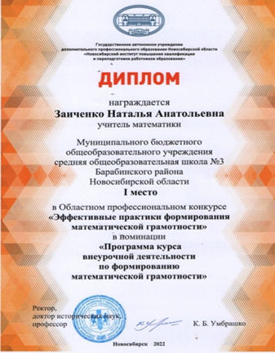
IV Всероссийский педагогический конкурс «Моя лучшая презентация»
Фестиваль открытых уроков

Slide 14
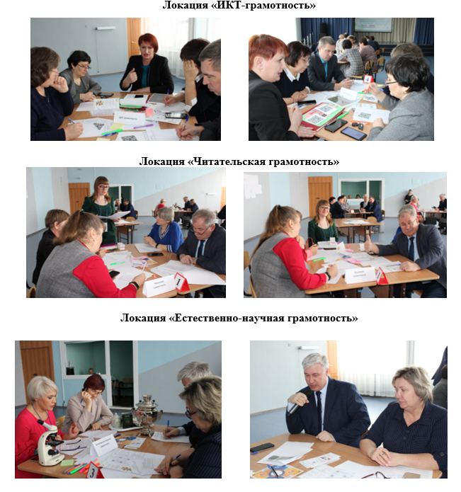
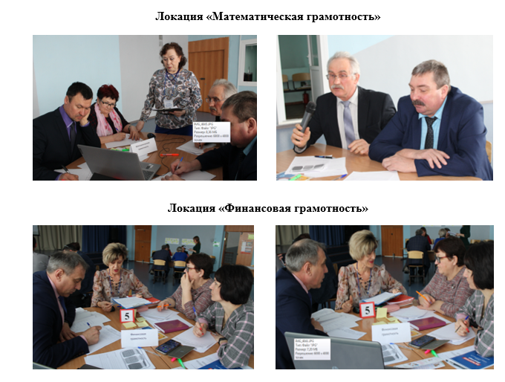
IV Всероссийский педагогический конкурс «Моя лучшая презентация»
Семинар для руководителей ОО Барабинского района
«Мотивирование управленческой культуры по формированию функциональной грамотности личности XXI века»

Slide 15
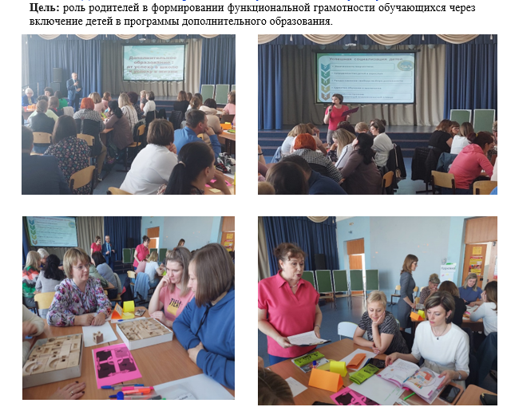
IV Всероссийский педагогический конкурс «Моя лучшая презентация»
Общешкольное родительское собрание
«Дополнительное образование:
от успеха в Лицее к успеху в жизни»

Slide 16
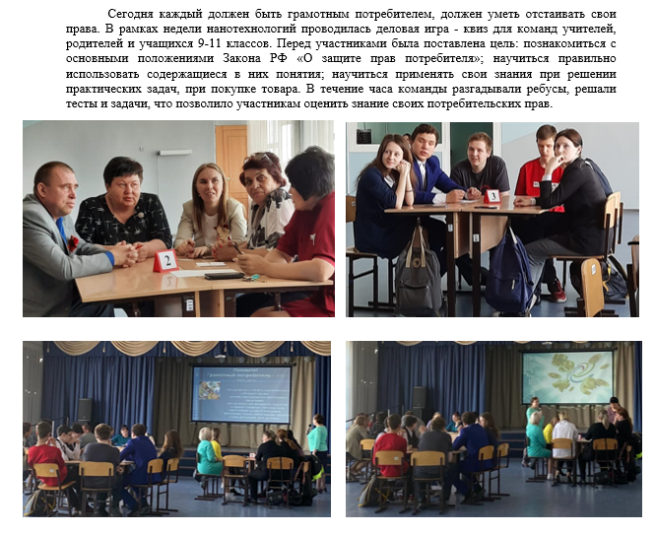
IV Всероссийский педагогический конкурс «Моя лучшая презентация»
Квиз «Грамотный потребитель» для команд учителей, родителей и учащихся 9-11 классов

Slide 17
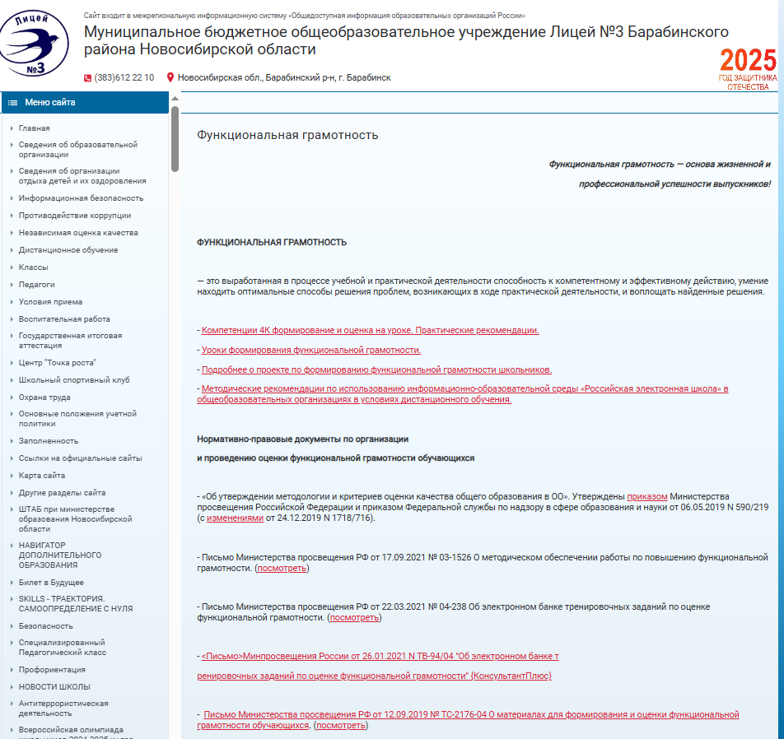
IV Всероссийский педагогический конкурс «Моя лучшая презентация»
https://school3-bar.edusite.ru/magicpage.html?page=168509

